Slide 1
Отчёт о выполнении объединённой работы
Выполнил: студент группы АС-23-04
Ханевский Я. А.

Slide 2
В данной работе имелось 4 задания:
Задание 1
Решить систему линейных уравнений, используя:
матричную форму записи системы (EXCEL и MATLAB);
метод Крамера (EXCEL и MATLAB);
ПОИСК РЕШЕНИЯ (EXCEL);
FSOLVE (MATLAB).
Задание 2.
Найти приближенно корень уравнения на произвольном интервале используя:
График функции (EXCEL и MATLAB);
ПОДБОР ПАРАМЕТРА (EXCEL);
ПОИСК РЕШЕНИЯ (EXCEL) со следующими параметрами:
- предельное число итераций=60;
- относительная погрешность=0,000001;
- максимальное время=30 сек.
FZERO (MATLAB).

Slide 3
Задание 3
Сформировать и обработать массивы (EXCEL(VBA) и MATLAB)
Сформировать матрицу A(n×m);
Обработать матрицу А по заданному правилу;
Преобразовать матрицу А по заданному правилу;
Из матрицы А получить компоненты вектора X по заданному правилу(*При получении вектора использовать пользовательскую подпрограмму);
Задать произвольные матрицы А, В, С (диапазонам ячеек, содержащим матрицы присвоить имена, в дальнейшем их использовать при вычислениях)
Произвести операции с матрицами в соответствии с заданием
Задание 4
Создать таблицу и график значений кусочной функции на интервале от xmin до xmax с шагом 0.75 (EXCEL и MATLAB)

Slide 4
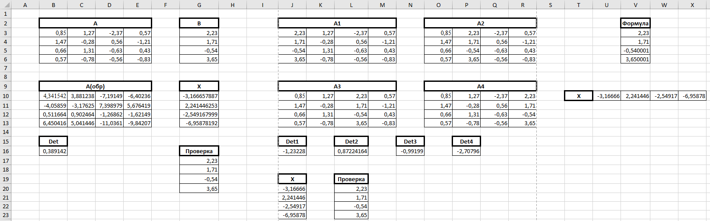
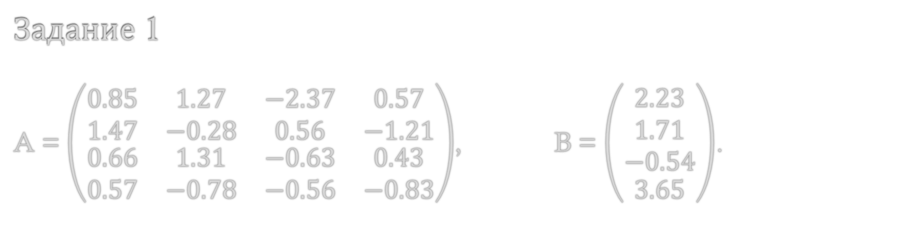
EXCEL
Задание 1
A = $\left(\begin{matrix}\begin{matrix}0.85 & 1.27 \\ 1.47 & −0.28\end{matrix} & \begin{matrix}−2.37 & 0.57 \\ 0.56 & −1.21\end{matrix} \\ \begin{matrix}0.66 & 1.31 \\ 0.57 & −0.78\end{matrix} & \begin{matrix}−0.63 & 0.43 \\ −0.56 & −0.83\end{matrix}\end{matrix}\right)$, B = $\left(\begin{aligned}\begin{matrix}2.23 \\ 1.71 \\ −0.54\end{matrix} \\ 3.65\end{aligned}\right)$.

Slide 5
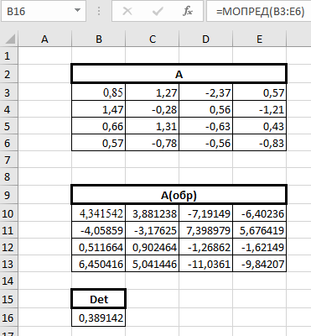
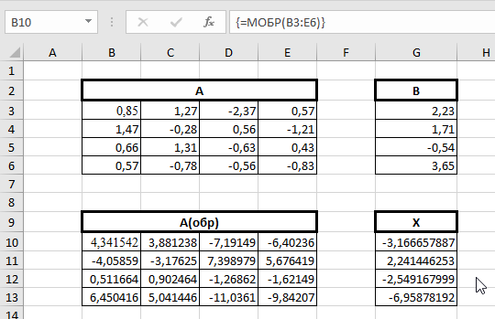
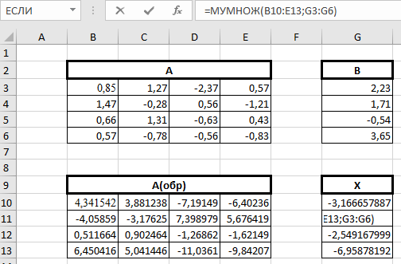
1.Я выписал заданную матрицу и столбец свободных членов.
2.Нашел определитель с помощью функции «=МОПРЕД(B3:E6)»
получаю значение 0,389, значит матрица имеет обратную.
3.Нахожу обратную матрицу: выделяю нужный диапазон, пишу функцию «{=МОБР(B3:E6)}», но так как это массив, то на клавиатуре одновременно нажимаю «Ctrl+Shift+Enter».
4.Нахожу корни системы путем умножения обратной матрицы на столбец свободных членов. В данном случае используется функция «{=МУМНОЖ(B10:E13;G3:G6)}» . Это тоже массив, поэтому так же сначала выделил диапазон, написал функцию и нажал «Ctrl+Shift+Enter».

Slide 6
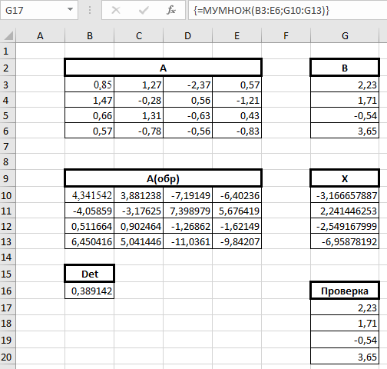
Получаю корни: -3,167; 2,241; -2,549; -6,959
5.Чтобы проверить корни, я решил умножить матрицу А на вектор-столбец получившихся корней. Для этого выделяю нужный диапазон, пишу функцию «{=МУМНОЖ(B10:E13;G3:G6)}», на клавиатуре одновременно нажимаю «Ctrl+Shift+Enter». Получившийся вектор-столбец равен вектору-столбцу B, значит вычисления верны.

Slide 7
6. Для решения системы методом Крамера я составил 4 матрицы путём копирования матрицы А и замещения 1, 2, 3 и 4 столбца соответственно вектором-столбцом B. После этого вычислил определители для каждой матрицы формулой «МОПРЕД», затем создал вектор-столбец корней. Для этого выделил нужный диапазон, вписал функцию «{=ЕСЛИ(J16<>0;J16/$B$16)}», на клавиатуре одновременно нажал «Ctrl+Shift+Enter». Функция ЕСЛИ нужна для проверки каждого определителя из 4-х матриц на 0. Проверил результат через функцию «{=МУМНОЖ(B3:E6;J20:J23)}», на клавиатуре одновременно нажал «Ctrl+Shift+Enter». Получившийся вектор-столбец равен вектору-столбцу B, значит вычисления верны.

Slide 8
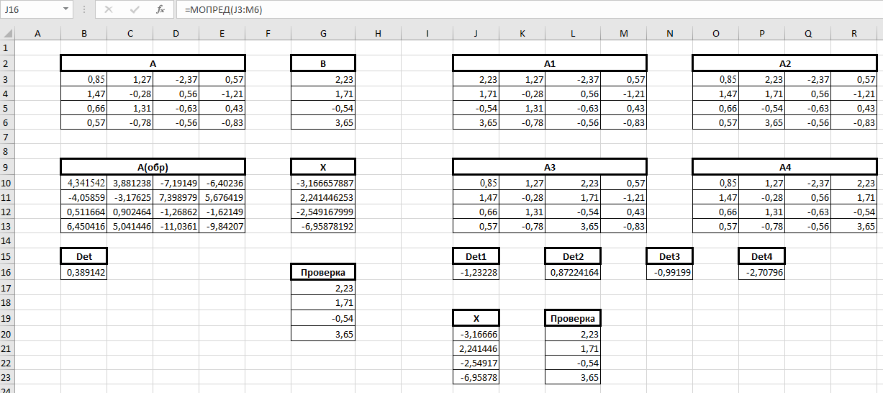
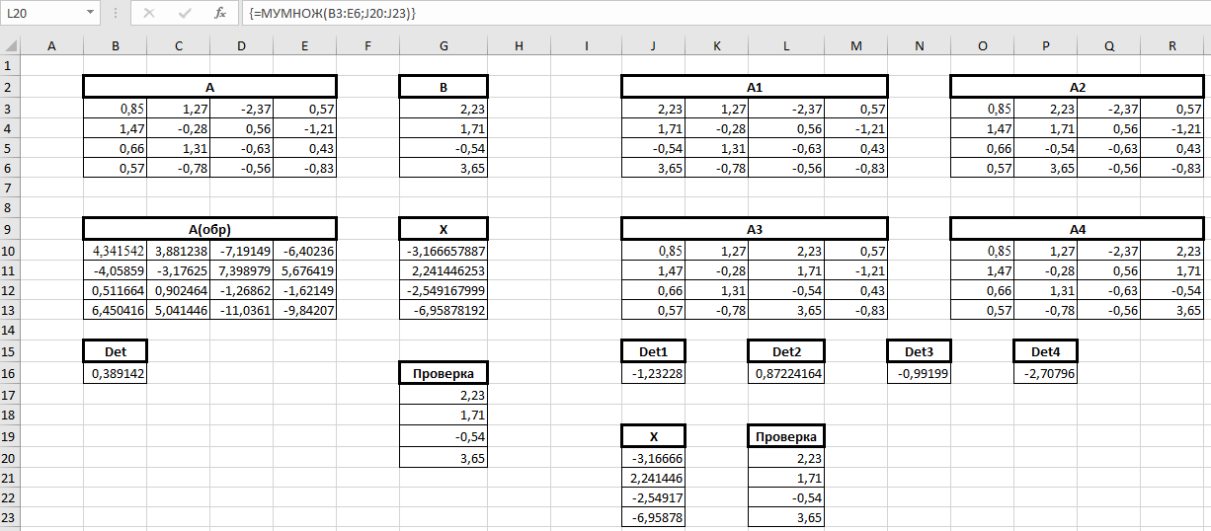
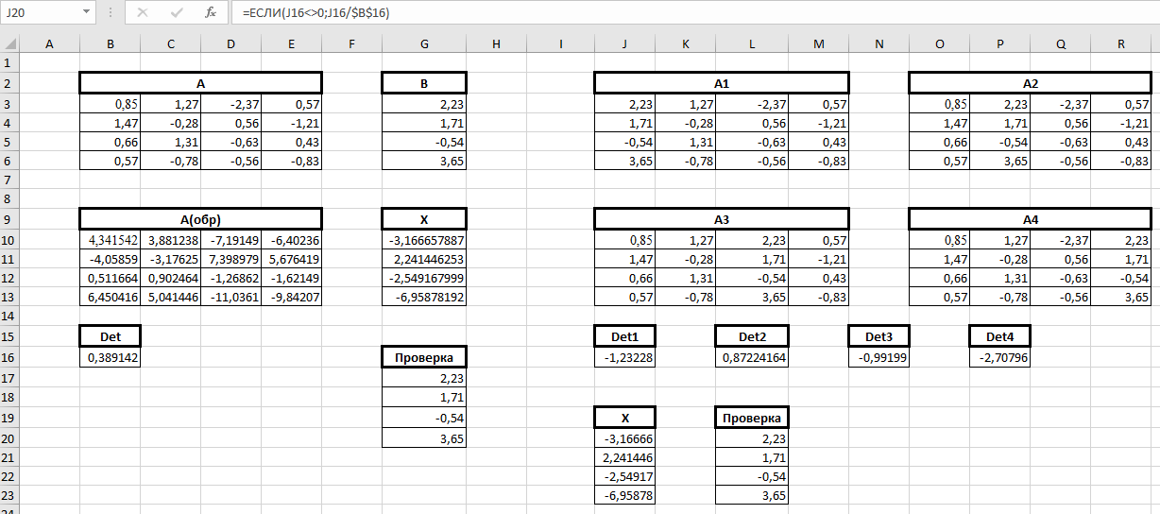

Slide 9
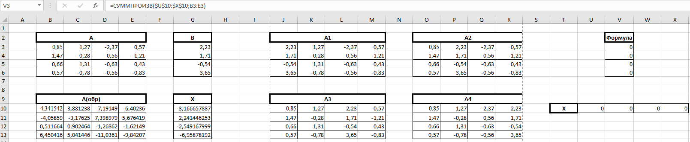
7.Далее я нашел корни с помощью «Поиск решений».
Сначала прописал вектор-строку нулей, которые после преобразований станут корнями, затем в ячейку «V3» вписал формулу «=СУММПРОИЗВ($U$10:$X$10;B3:E3)» и протянул формулу до ячейки «V6».
После этого выбираю функцию «Поиск решений» и выставляю параметры как на картинке.
В итоге получаю корни, которые совпадают с корнями, полученными предыдущими способами, значит, корни найдены верно

Slide 10
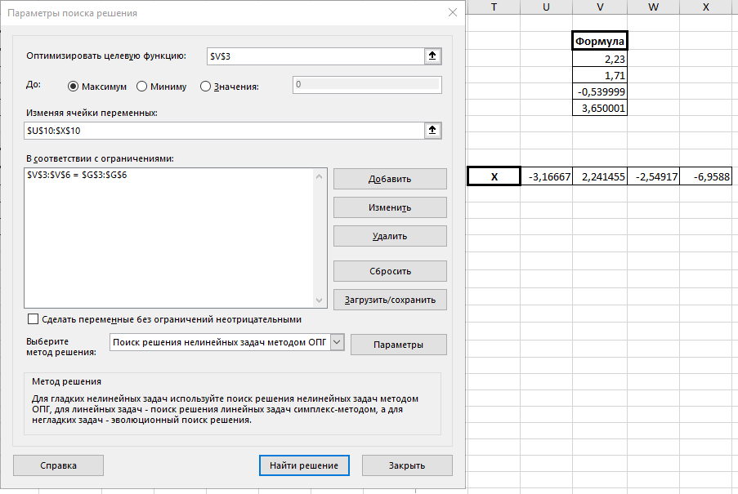
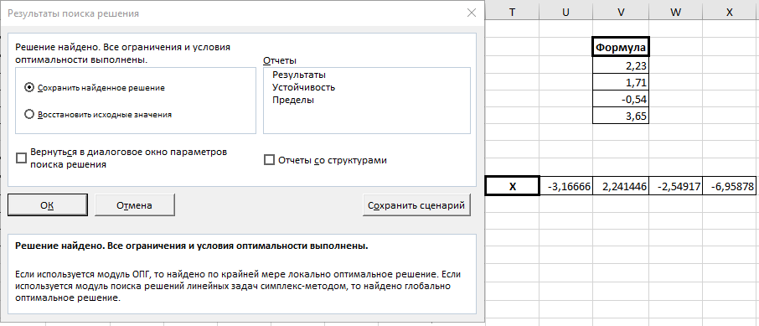

Slide 11
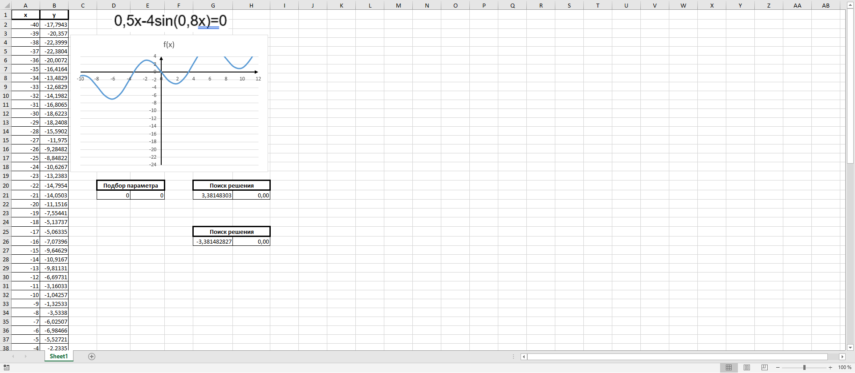
Задание2
0,5x-4sin(0,8x)=0

Slide 12
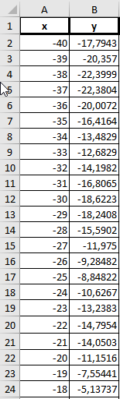
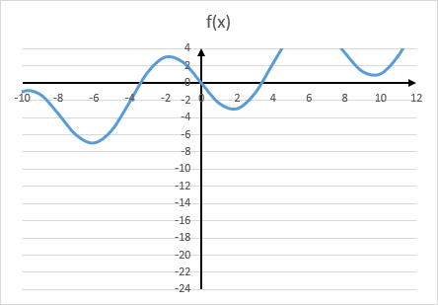
1. Сначала задаю значения Х. Выбираю ячейку «A2» и пишу в ней «-40», снизу неё пишу «-39», выбираю эти ячейки и растягиваю их вниз до значения «40».
2.Задаю значения У. Пишу в ячейку «B2» данную по заданию формулу «=0,5*A2-4*SIN(0,8*A2)» и растягиваю её вниз до последнего значения X.
3.На основании получившейся таблицы строю график и форматирую его.

Slide 13
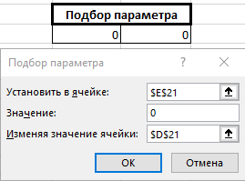
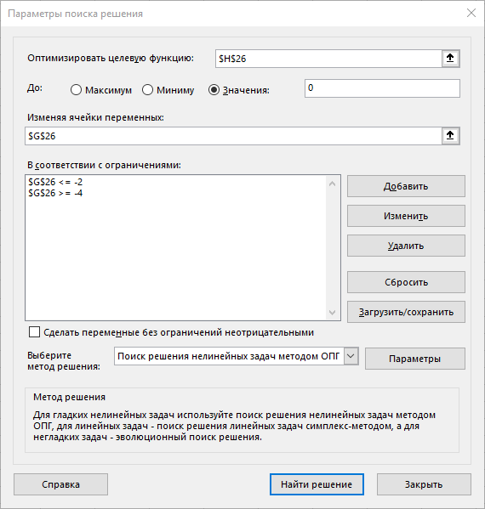

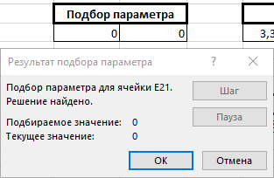
4.Выбираю произвольные ячейки и заполняю их.
5. «Подбор параметра» . Выбираю нужную ячейку, нажимаю «Анализ «что если»» => «Подбор параметра». Появляется окно, в котором выбираю нужные параметры.
6. «Поиск решений». Выбираю нужную ячейку, нажимаю «Поиск решений». Появляется окно, в котором выбираю нужные параметры.

Slide 14
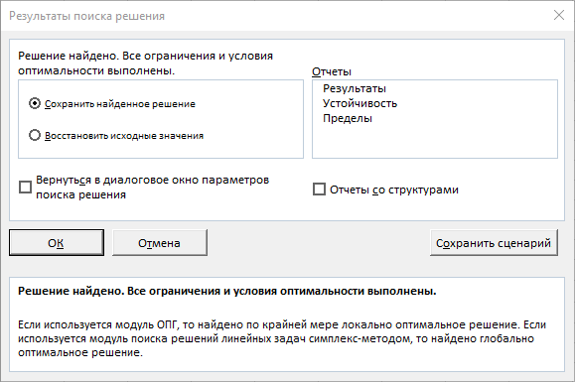
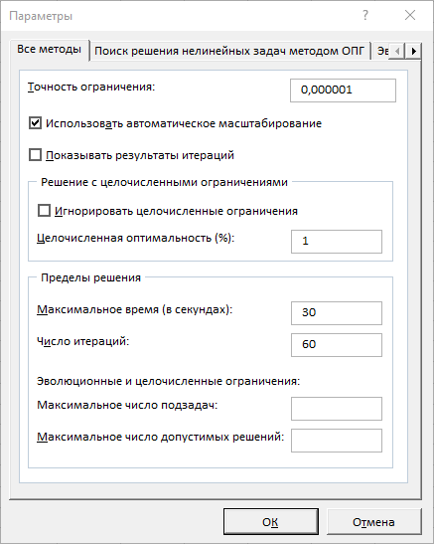

Slide 15
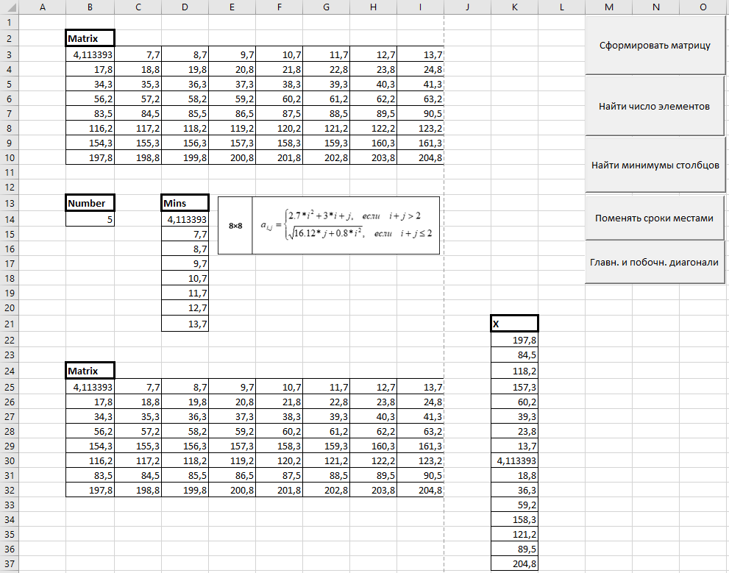
Задание 3.1
Вычислить количество элементов, меньших заданного числа в строке с заданным номером. Определить минимальное значение элементов столбцов матрицы A. Поменять местами элементы 7 и 5 строк. Сформировать вектор x, включающий элементы побочной и главной диагонали.

Slide 16
1.При нажатии кнопки «Сформировать матрицу» макрос заполняет матрицу по формуле.
2. При нажатии кнопки «Найти число элементов» макрос находит число элементов, удовлетворяющих условию задания. Ввод необходимых чисел осуществляется через окна ввода.
3. При нажатии кнопки «Найти минимумы столбцов» макрос находит минимальные элементы столбцов матрицы.
4. При нажатии кнопки «Поменять сроки местами» макрос меняет 7 и 5 строки матрицы местами и выводит матрицу в отдельные ячейки.
5. При нажатии кнопки «Главн. и побочн. диагонали» макрос формирует вектор x, состоящий из элементов побочной и главной диагоналей матрицы.

Slide 17



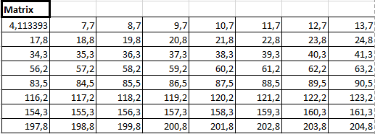


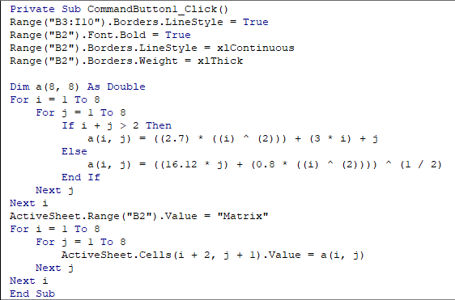
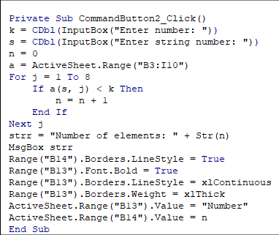
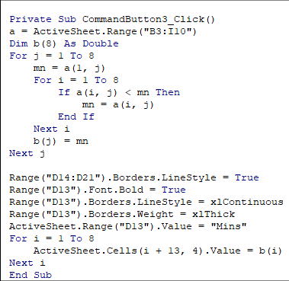

Slide 18


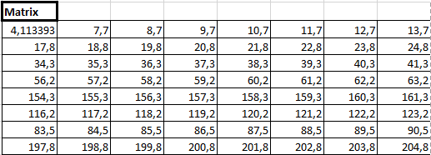

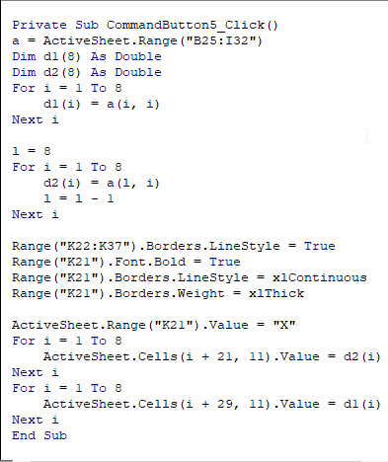
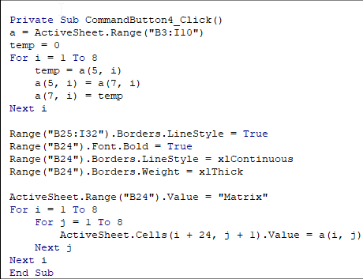

Slide 19
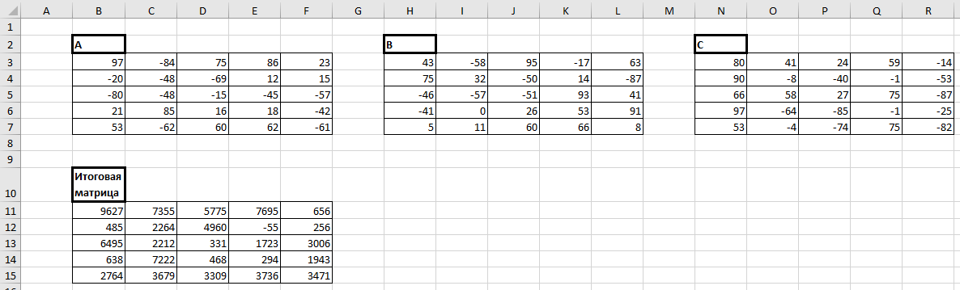
Задание 3.2
Выполнить действия над матрицами: (3*C^{T})-B/2+A². Округлить результат с недостатком.

Slide 20
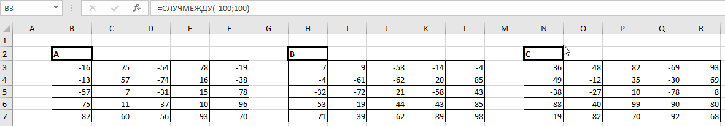
1. Сначала я сформировал матрицы A, B и C. Для формирования матрицы A я вписал в ячейку «B3» формулу «=СЛУЧМЕЖДУ(-100;100)», после чего растянул значение ячейки до нужных размеров. Аналогичные действия провёл с матрицами B и C.
2. Для формирования итоговой матрицы я выбрал диапазон ячеек «B11:F15», вписал формулу «=ОКРУГЛВНИЗ((3*(ТРАНСП(С))) - (B/2) + (A*A);0)», на клавиатуре одновременно нажимаю «Ctrl+Shift+Enter».

Slide 21
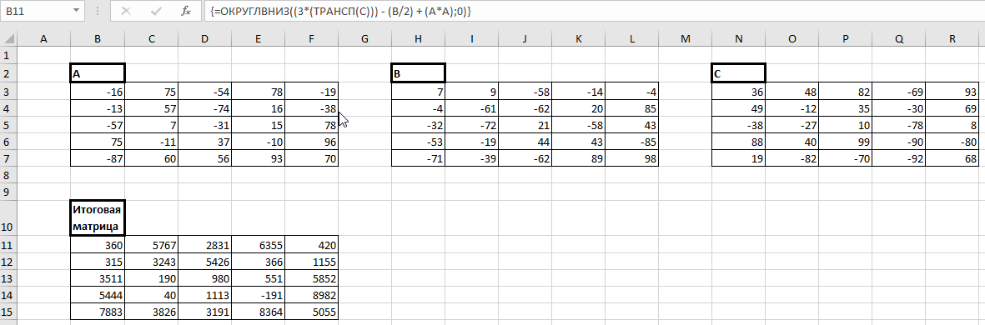

Slide 22
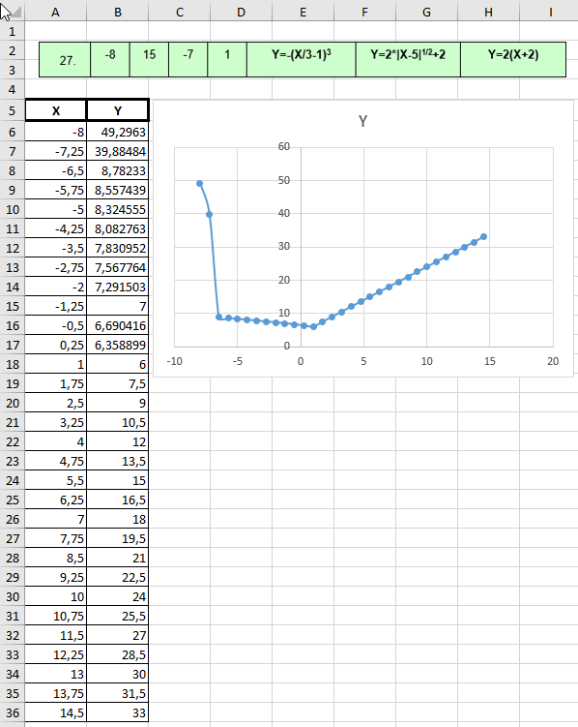
Задание 4
Создать таблицу и график значений кусочной функции на интервале от xmin до xmax с шагом 0.75.

Slide 23
1. Задаю значения для X. Для этого пишу в ячейку значение . Затем, пишу в ячейку значение , выделяю эти ячейки и протягиваю вниз до значения 14,5.
2. Задаю значения для Y. Заполняю ячейки в соответствии с заданием, протягиваю их до нужных значений.
3. На основании получившейся таблицы строю график и форматирую его.

Slide 24
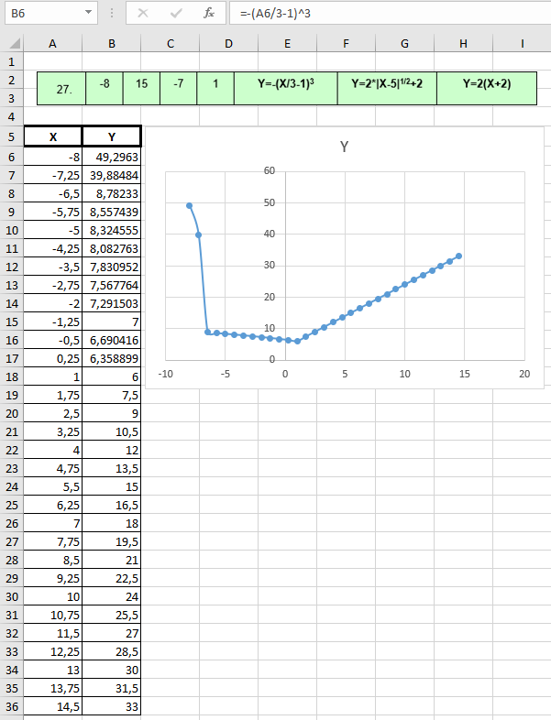
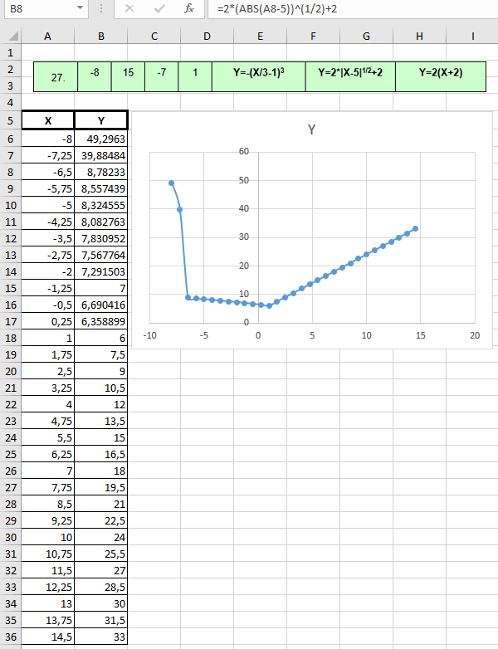


Slide 25
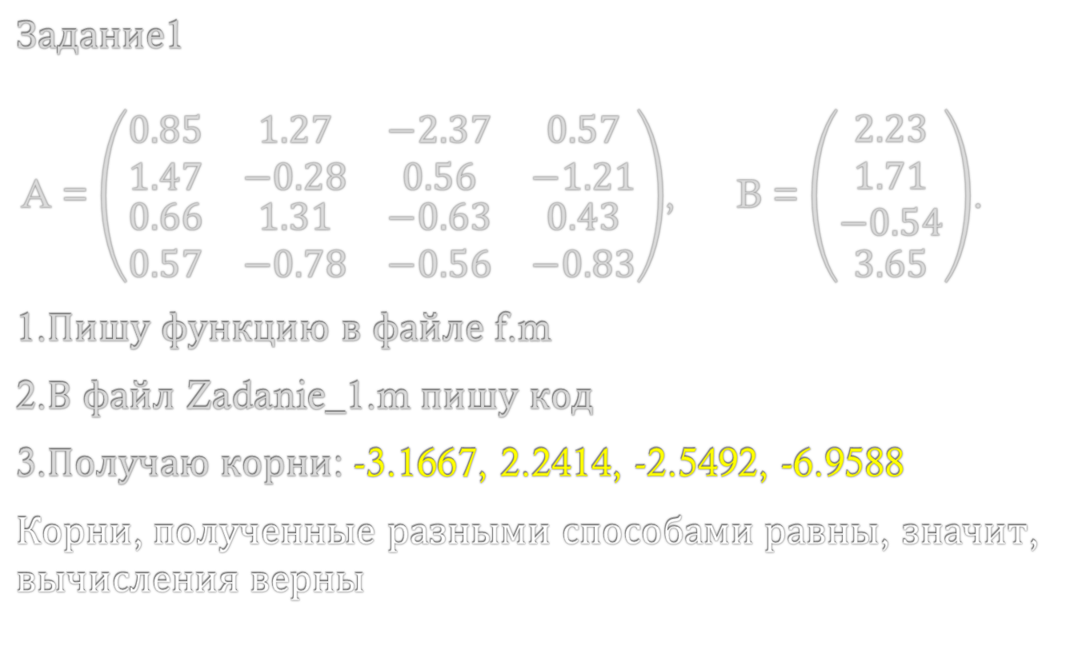
MATLAB
Задание1
A = $\left(\begin{matrix}\begin{matrix}0.85 & 1.27 \\ 1.47 & −0.28\end{matrix} & \begin{matrix}−2.37 & 0.57 \\ 0.56 & −1.21\end{matrix} \\ \begin{matrix}0.66 & 1.31 \\ 0.57 & −0.78\end{matrix} & \begin{matrix}−0.63 & 0.43 \\ −0.56 & −0.83\end{matrix}\end{matrix}\right)$, B = $\left(\begin{aligned}\begin{matrix}2.23 \\ 1.71 \\ −0.54\end{matrix} \\ 3.65\end{aligned}\right)$.
1.Пишу функцию в файле f.m
2.В файл Zadanie_1.m пишу код
3.Получаю корни: -3.1667, 2.2414, -2.5492, -6.9588
Корни, полученные разными способами равны, значит, вычисления верны

Slide 26
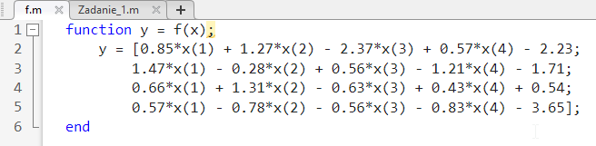
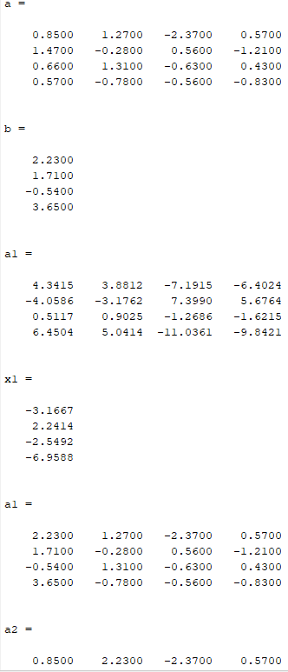
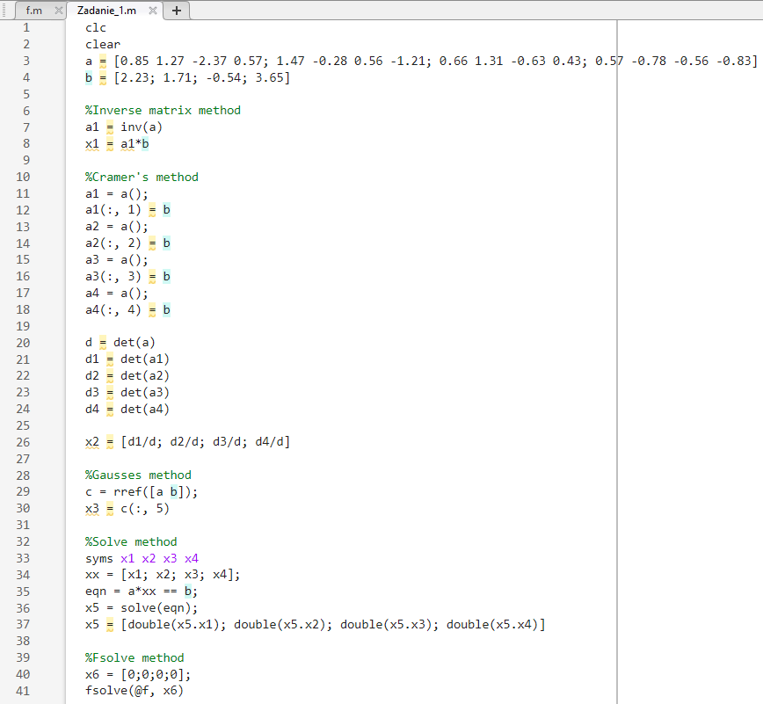

Slide 27
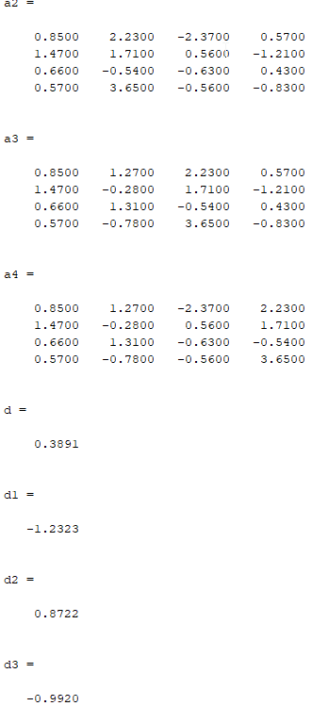
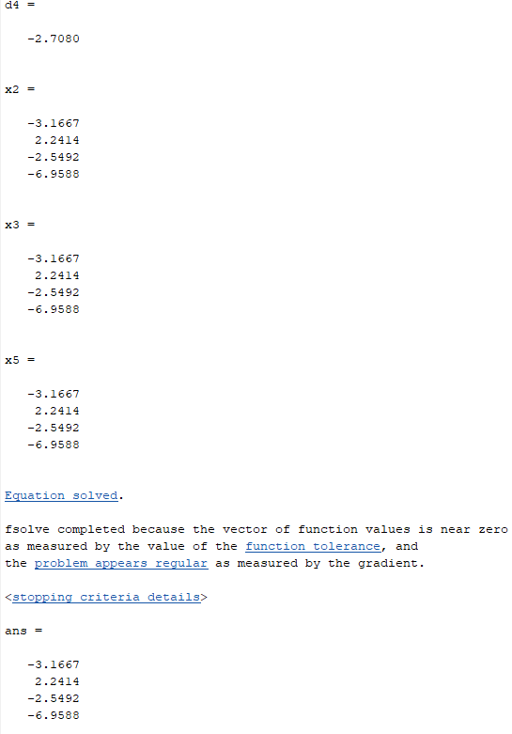

Slide 28
Задание2
0,5x-4sin(0,8x)=0
1. Пишу функцию в файл f1.m
2. В файл Zadanie_2.m пишу код
3. В ходе выполнения кода рисуется график и выводятся корни уравнения: -3.3815, 0, 3.3815
Корни, полученные разными способами равны, значит, вычисления верны

Slide 29
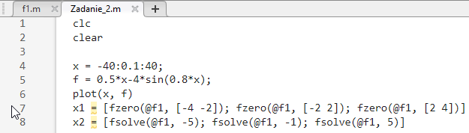

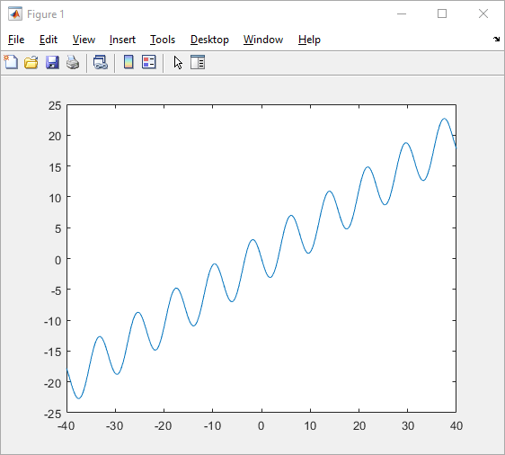
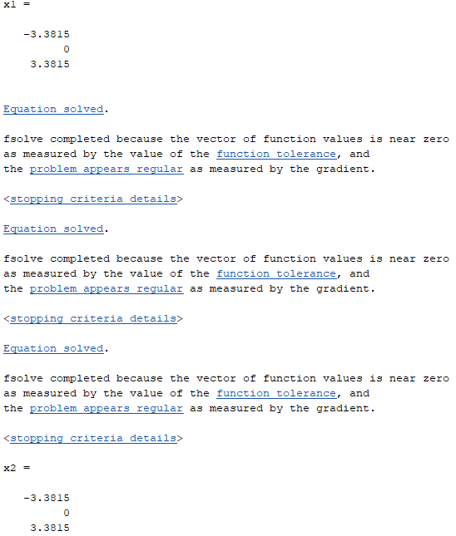

Slide 30
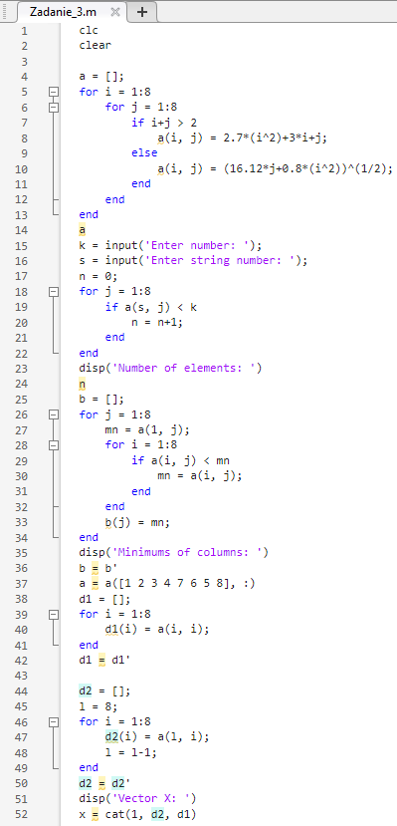
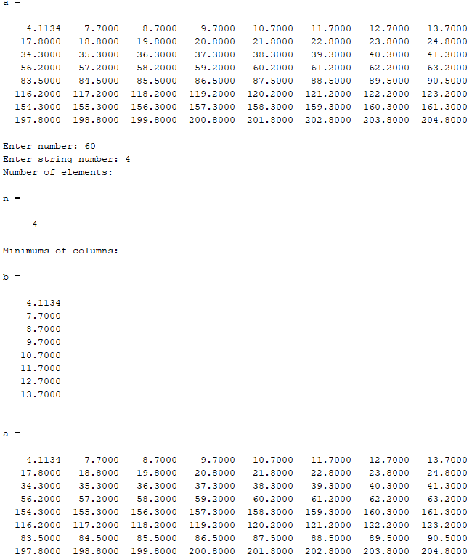

Задание3
Вычислить количество элементов, меньших заданного числа в строке с заданным номером. Определить минимальное значение элементов столбцов матрицы A. Поменять местами элементы 7 и 5 строк. Сформировать вектор x, включающий элементы побочной и главной диагонали.

Slide 31
Задание 4
Создать таблицу и график значений кусочной функции на интервале от xmin до xmax с шагом 0.75.
1. Пишу функции в файл f11.m, f22.m , f33.m, f44.m
2. В файл Zadanie_4.m пишу код
3. В ходе выполнения кода рисуется график

Slide 32



